Slide 1
Entrega 3: Gestión de Trabajos

Slide 2
Atributo de calidad 1: Disponibilidad
Atributo de calidad 1: Disponibilidad
Escenario #: 1 | DISP-01 - Continuidad ante desconexión móvil: Si la aplicación móvil de un proveedor pierde conectividad mientras reporta el inicio o cierre de un trabajo, el sistema debe conservar la solicitud y procesarla cuando la conexión se restablezca, sin duplicar la operación.
Fuente | Aplicación móvil del proveedor
Estímulo | Se pierde la conectividad durante el inicio o cierre de un trabajo
Ambiente | Producción, red móvil inestable
Artefacto | API de trabajos, outbox y consumidor de eventos
Respuesta | La operación se conserva, se procesa al recuperar la conexión y no se generan duplicados
Medida de la respuesta | 0 operaciones duplicadas y al menos 99,9% de eventos pendientes procesados después de la reconexión
Decisiones Arquitecturales | Punto de sensibilidad | Tradeoff | Riesgo
Idempotencia mediante clave de operación, outbox transaccional y reintentos | Persistencia de la clave de idempotencia y duración de la retención | Aumenta el almacenamiento temporal y la complejidad del seguimiento | Reenvíos con claves diferentes pueden duplicar operaciones; se mitiga con validación de correlación
Justificación | La aplicación móvil puede perder conectividad en cualquier momento. La clave de idempotencia permite reconocer reenvíos, mientras el outbox conserva el evento junto con la operación y los reintentos completan el procesamiento cuando la red se recupera. Así se mantiene la continuidad sin duplicar trabajos ni exigir una conexión permanente.

Slide 3
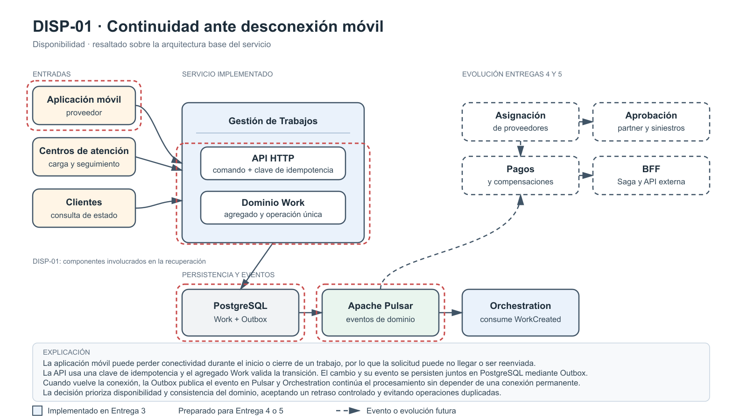
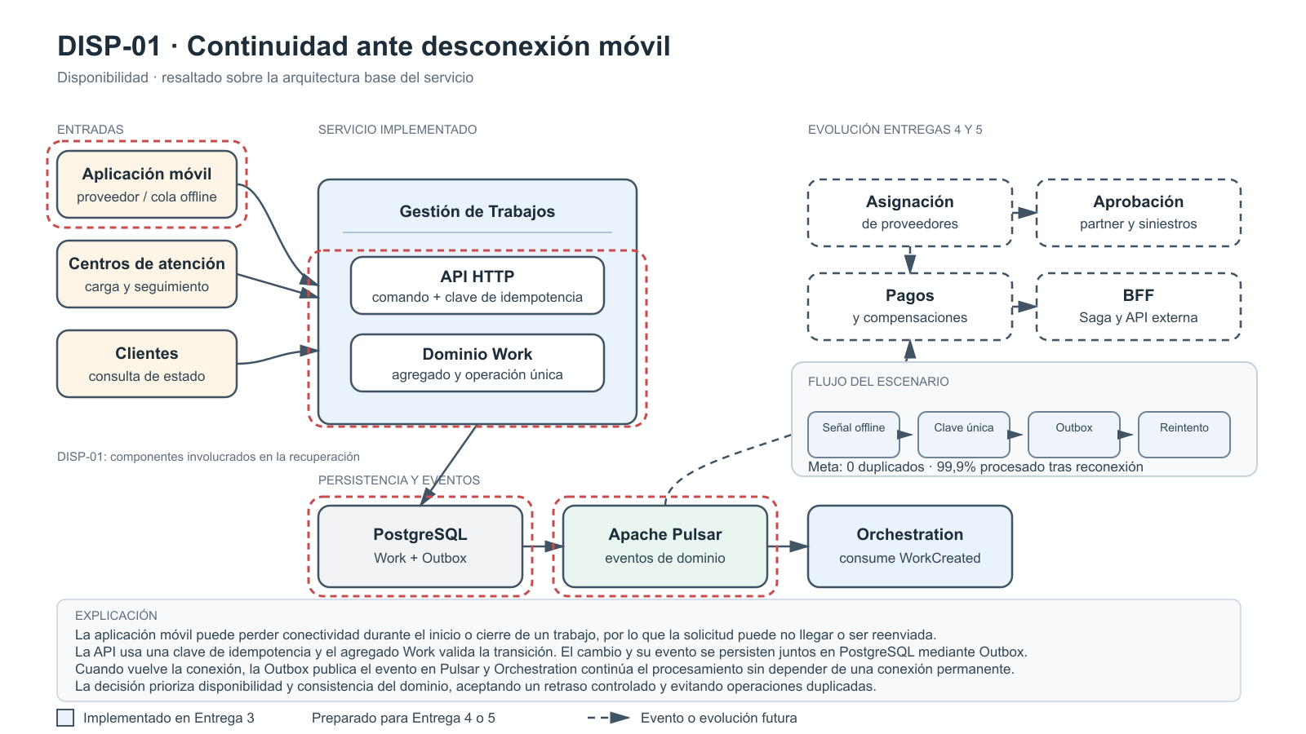

Slide 4
Atributo de calidad 1: Disponibilidad
Atributo de calidad 1: Disponibilidad
Escenario #: 2 | DISP-02 - Reasignación ante rechazo del proveedor: Si el proveedor asignado rechaza un trabajo o no confirma su aceptación dentro del tiempo establecido, el sistema debe mantener la solicitud activa y permitir reasignarla a otro proveedor elegible.
Fuente | Proveedor asignado
Estímulo | Rechaza el trabajo o no confirma aceptación dentro del SLA
Ambiente | Producción, operación activa
Artefacto | Módulo de asignación y catálogo de proveedores
Respuesta | El trabajo permanece activo, se registra el rechazo y se inicia una nueva selección
Medida de la respuesta | 100% de rechazos trazables y nueva asignación iniciada dentro de 60 segundos
Decisiones Arquitecturales | Punto de sensibilidad | Tradeoff | Riesgo
Estado explícito de asignación, eventos de dominio y política de reintento y reasignación | SLA de confirmación y consistencia del catálogo de elegibles | La reasignación puede aumentar costos o tiempos de atención | Reasignaciones repetitivas; se mitiga con límite de intentos y escalamiento manual
Justificación | El rechazo o la falta de respuesta de un proveedor no debe cerrar la solicitud del cliente. Un estado explícito permite distinguir pendiente, rechazado y reasignado, mientras los eventos de dominio activan una nueva selección sin acoplar el módulo de asignación al catálogo. El límite de intentos evita ciclos automáticos indefinidos.

Slide 5
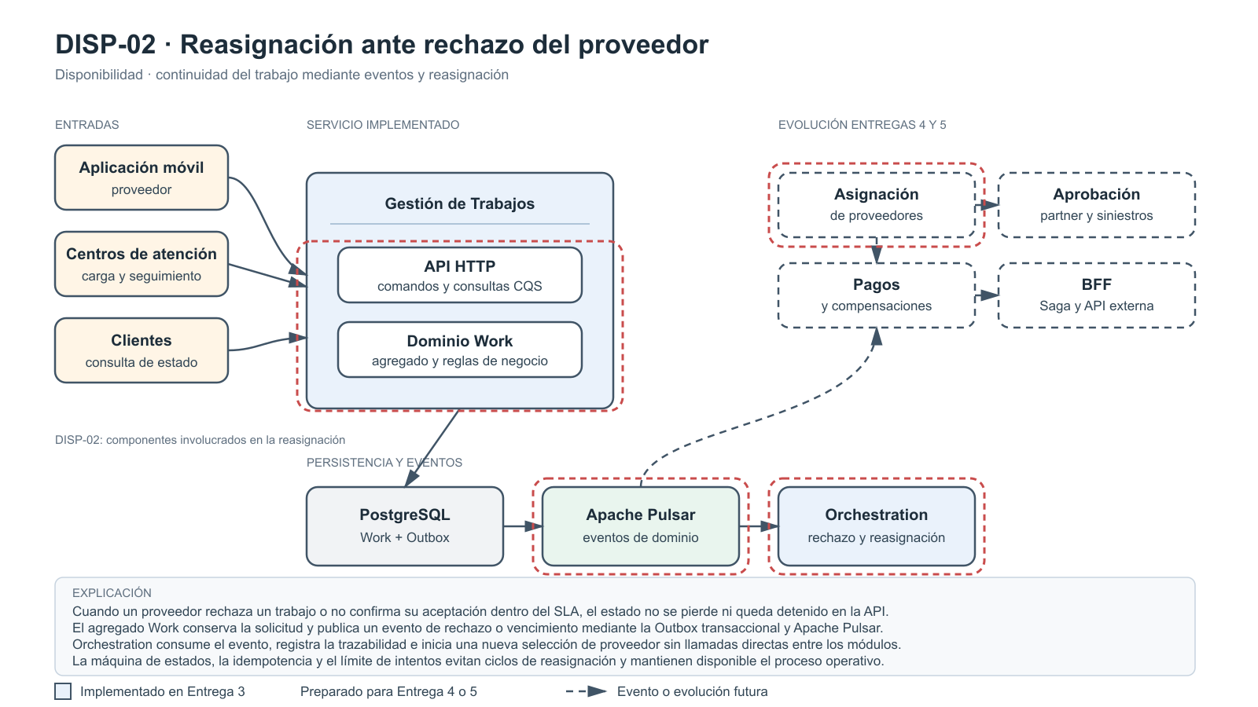
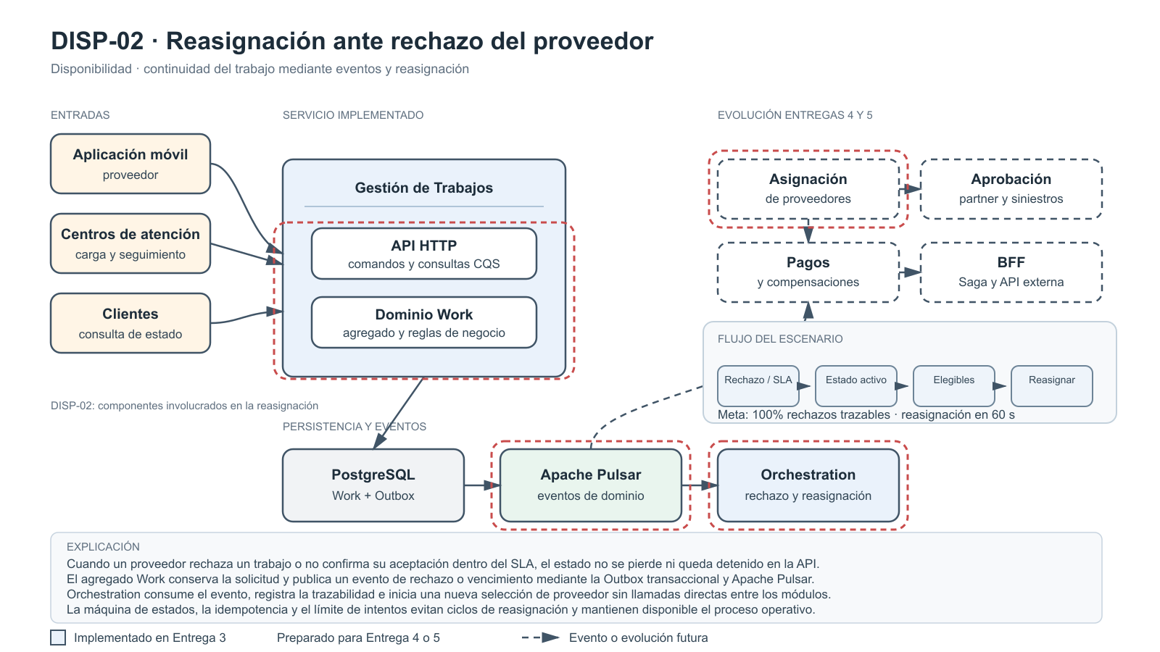

Slide 6
Atributo de calidad 1: Disponibilidad
Atributo de calidad 1: Disponibilidad
Escenario #: 3 | DISP-03 - Notificación diferida: Si el servicio de notificaciones no está disponible, el sistema debe registrar el cambio de estado del trabajo y entregar la notificación cuando el canal vuelva a estar operativo.
Fuente | Servicio de notificaciones
Estímulo | El canal de notificación queda fuera de servicio al cambiar el estado
Ambiente | Producción, operación parcialmente degradada
Artefacto | Publicador de notificaciones y cola de eventos
Respuesta | El estado del trabajo se confirma aunque la notificación falle y esta se entrega posteriormente
Medida de la respuesta | 0 cambios de estado perdidos y 99% de notificaciones entregadas en menos de 10 minutos tras la recuperación
Decisiones Arquitecturales | Punto de sensibilidad | Tradeoff | Riesgo
Comunicación asíncrona, cola durable, retry con backoff y DLQ | Capacidad de la cola y orden de notificaciones por trabajo | El usuario puede recibir la información con retraso | Notificaciones obsoletas; se mitiga con versión de estado y coalescencia
Justificación | El cambio de estado pertenece al flujo principal y no debe depender de la disponibilidad temporal de un canal externo. Una cola durable desacopla la confirmación del trabajo de la entrega de la notificación, y el backoff con DLQ evita perder mensajes o bloquear el procesamiento. La versión del estado permite descartar avisos obsoletos.

Slide 7
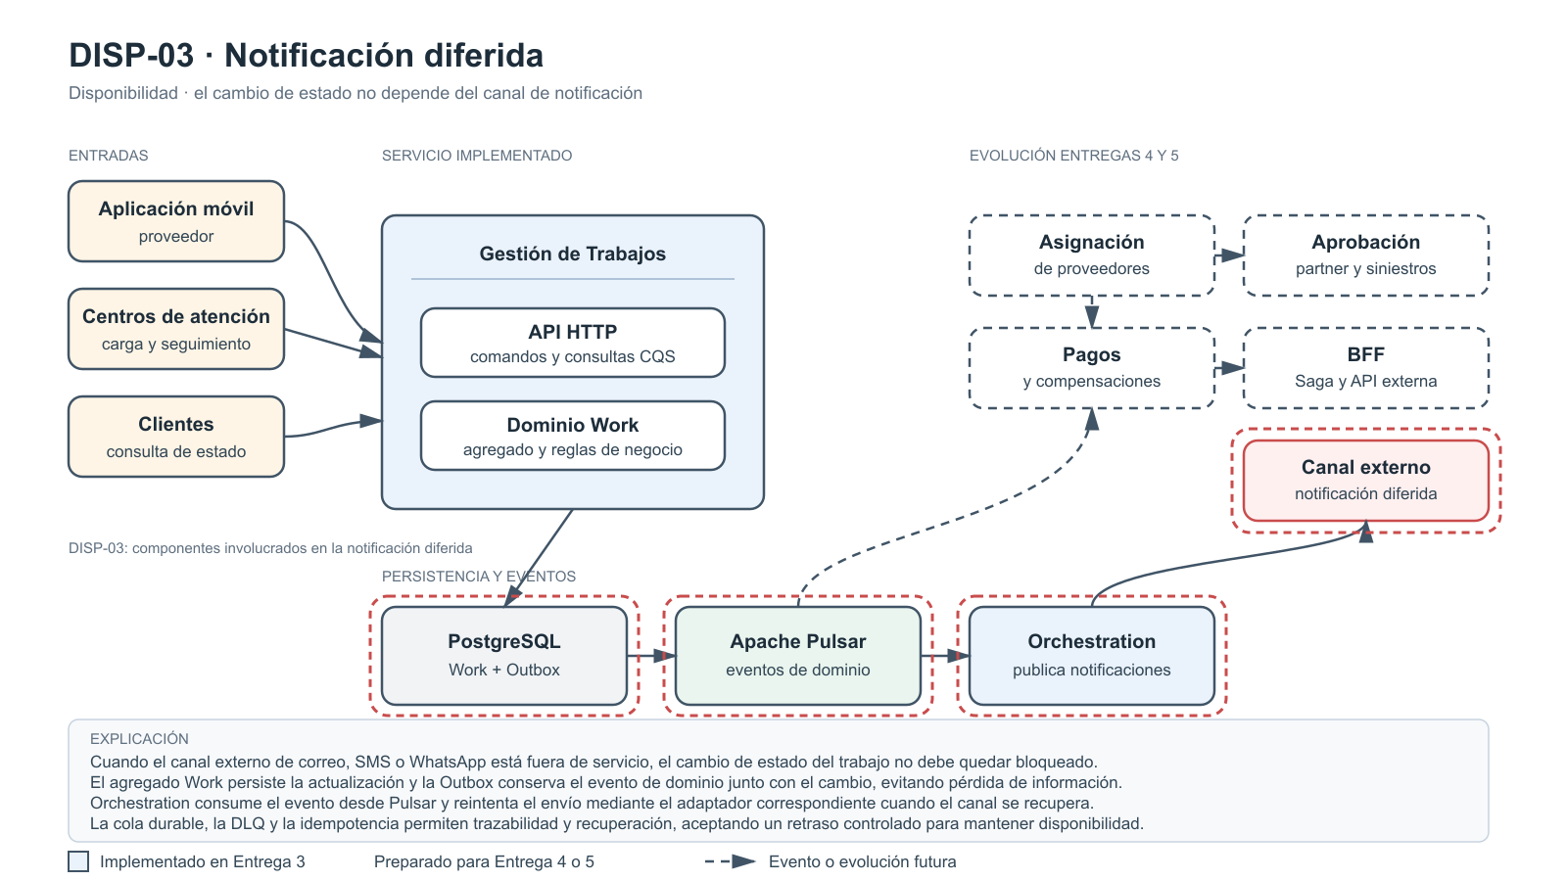
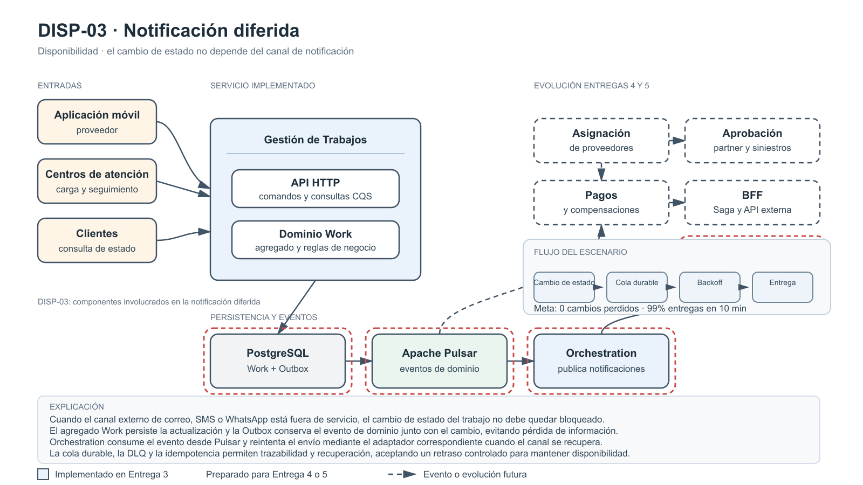

Slide 8
Atributo de calidad 2: Escalabilidad
Atributo de calidad 2: Escalabilidad
Escenario #: 4 | ESC-01 - Procesamiento paralelo de lotes: Cuando varios centros de atención cargan simultáneamente lotes de trabajos pendientes, el sistema debe procesarlos en paralelo sin bloquear la creación individual de nuevos trabajos.
Fuente | Centros de atención
Estímulo | Se cargan simultáneamente lotes de trabajos pendientes
Ambiente | Producción, jornada de alta demanda
Artefacto | API de comandos, broker y consumidores de trabajos
Respuesta | Los lotes se procesan en paralelo sin bloquear la creación individual
Medida de la respuesta | Procesar 10 lotes concurrentes manteniendo p95 de creación menor a 2 segundos
Decisiones Arquitecturales | Punto de sensibilidad | Tradeoff | Riesgo
Comandos asíncronos, particionamiento por centro y consumidores escalables | Número de particiones y tamaño de lote | Mayor paralelismo eleva el consumo de recursos y dificulta el orden global | Una partición caliente puede generar espera; se mitiga con claves balanceadas
Justificación | Las cargas masivas y la creación de trabajos individuales compiten por recursos durante las jornadas de alta demanda. Los comandos asíncronos trasladan el procesamiento al broker, donde las particiones permiten distribuir los lotes entre consumidores. De esta forma el ingreso de nuevas solicitudes conserva una ruta independiente y el sistema puede aumentar consumidores según la demanda.

Slide 9
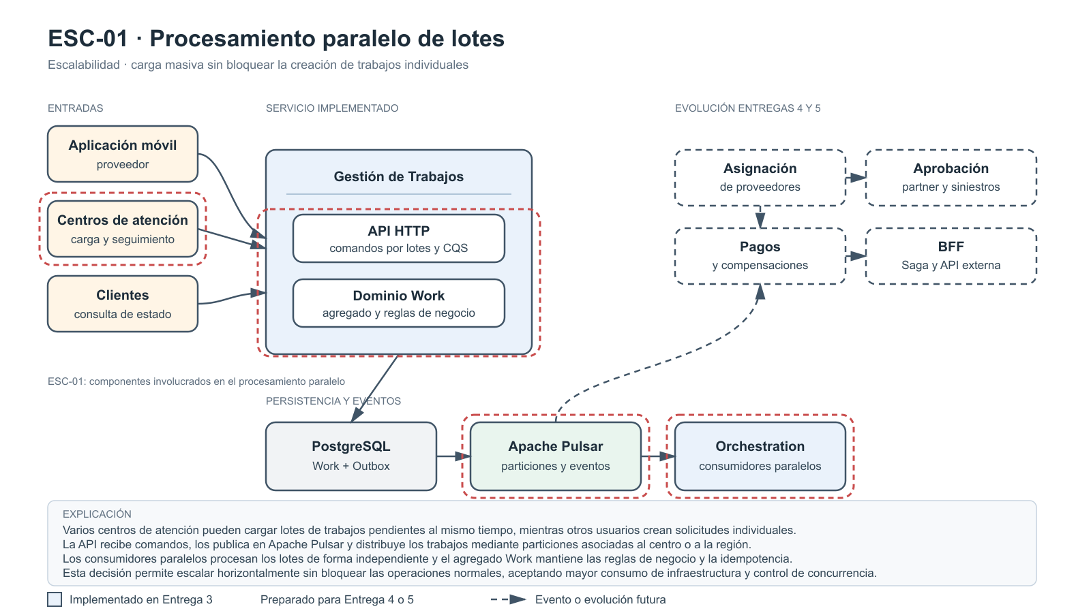
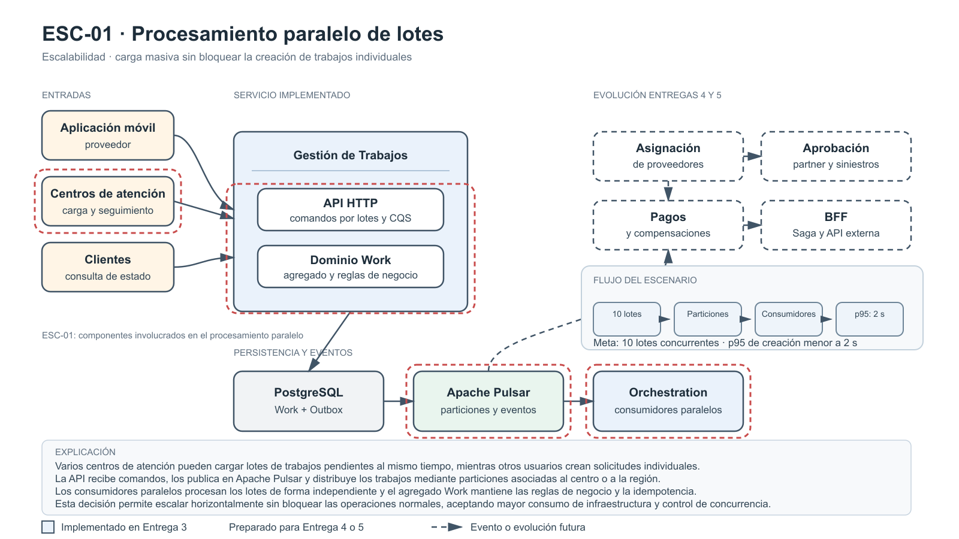

Slide 10
Atributo de calidad 2: Escalabilidad
Atributo de calidad 2: Escalabilidad
Escenario #: 5 | ESC-02 - Escalamiento de consultas: Cuando aumenta la cantidad de consultas de seguimiento realizadas por clientes y agentes, el sistema debe escalar las lecturas sin aumentar proporcionalmente la capacidad de escritura.
Fuente | Clientes y agentes
Estímulo | Aumenta la consulta de estado y ubicación de trabajos activos
Ambiente | Producción, predominio de lecturas
Artefacto | API de consulta, réplicas de lectura y caché
Respuesta | Las lecturas se escalan sin afectar el procesamiento de comandos
Medida de la respuesta | Mantener p95 de consultas menor a 300 ms con 10 veces más lecturas que escrituras
Decisiones Arquitecturales | Punto de sensibilidad | Tradeoff | Riesgo
CQS, separación de modelos de lectura, réplicas y caché con expiración | Frescura aceptable del estado mostrado y política de invalidación | Se acepta consistencia eventual en las consultas | Mostrar un estado desactualizado; se mitiga con marca de tiempo y versión del agregado
Justificación | El seguimiento genera un volumen de lectura muy superior al de cambios de estado. CQS separa la ruta de consulta de la ruta de comandos, y las réplicas junto con la caché permiten escalar la lectura de forma independiente. La marca de tiempo y la versión del agregado hacen visible la eventual desactualización para que el cliente interprete correctamente la respuesta.

Slide 11
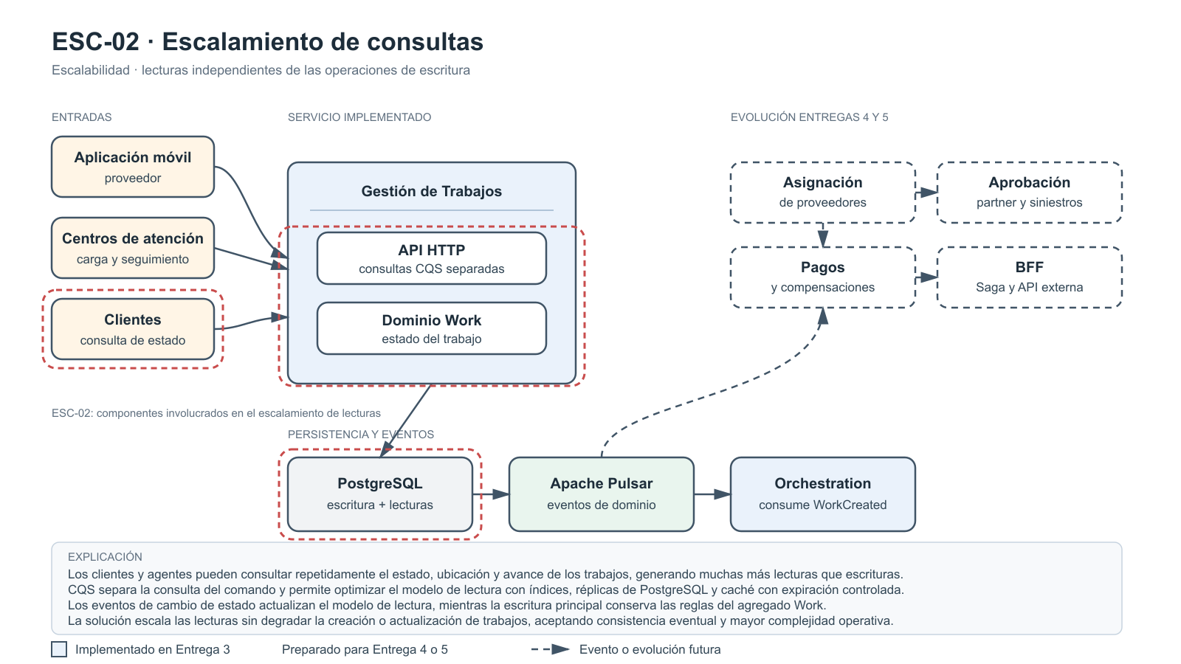
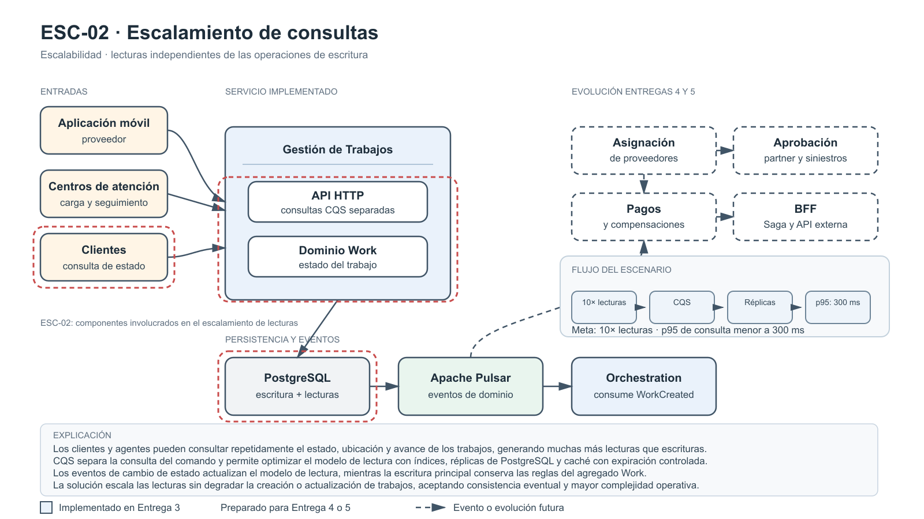

Slide 12
Atributo de calidad 2: Escalabilidad
Atributo de calidad 2: Escalabilidad
Escenario #: 6 | ESC-03 - Recuperación paralela de eventos: Cuando se reprocesan eventos después de una interrupción del broker, el sistema debe recuperar el atraso de forma paralela sin detener la recepción de nuevos trabajos.
Fuente | Plataforma de mensajería
Estímulo | Se acumulan eventos durante una interrupción y deben reprocesarse
Ambiente | Producción, recuperación del broker
Artefacto | Consumidores, tópicos y almacenamiento de offsets
Respuesta | El atraso se recupera en paralelo mientras continúan llegando nuevos trabajos
Medida de la respuesta | Recuperar 100.000 eventos pendientes sin detener la recepción y con menos de 1% de errores
Decisiones Arquitecturales | Punto de sensibilidad | Tradeoff | Riesgo
Consumer groups, particionamiento, procesamiento idempotente y control de backpressure | Capacidad de consumidores, tamaño de lote y offsets | El orden global no está garantizado entre particiones | Reprocesamiento fuera de orden; se mitiga con claves por agregado y estados versionados
Justificación | Una interrupción del broker puede dejar un atraso considerable mientras el negocio sigue recibiendo trabajos. Los grupos de consumidores y el particionamiento distribuyen la recuperación, mientras los offsets permiten reanudar sin perder eventos. El procesamiento idempotente y las versiones por agregado controlan los reintentos y limitan el impacto de un orden distinto entre particiones.

Slide 13
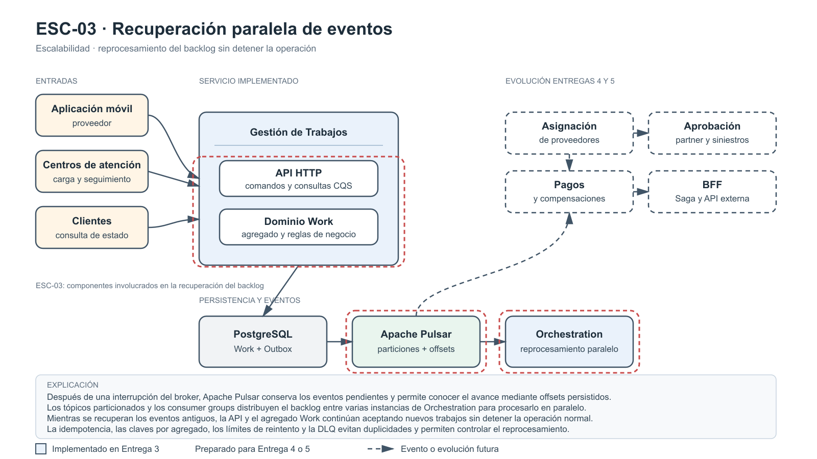
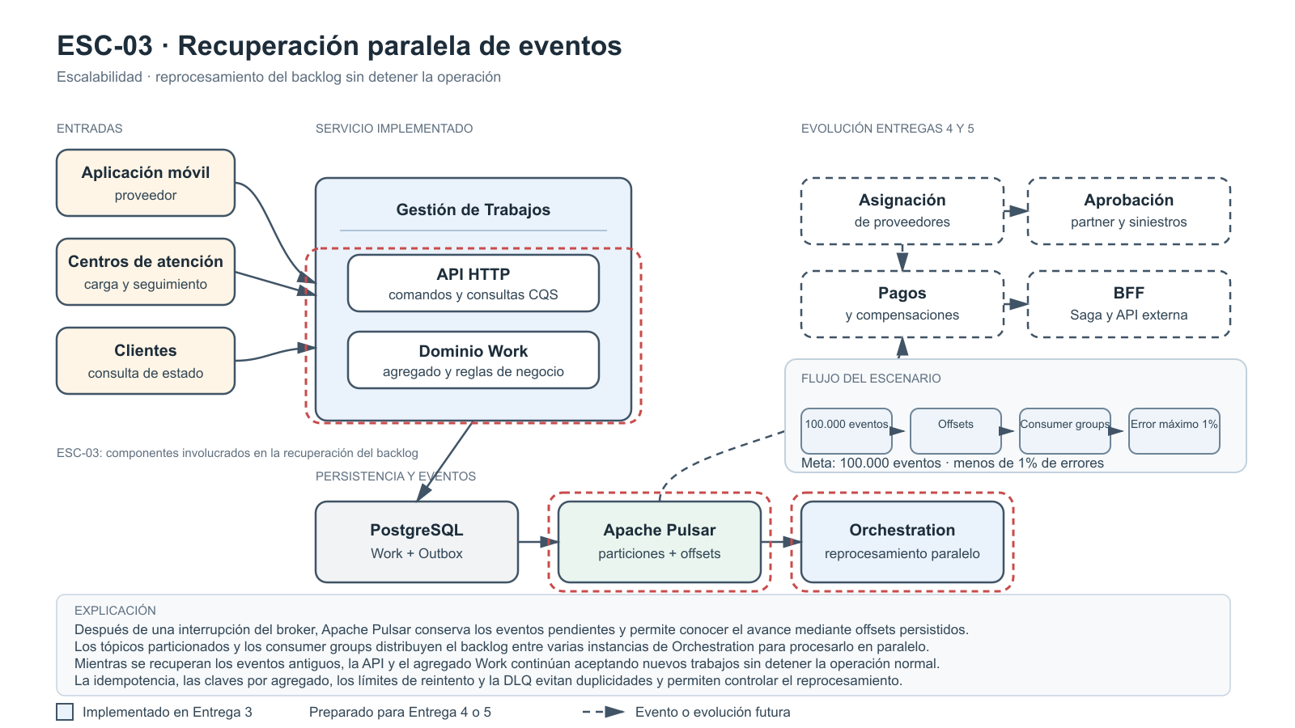

Slide 14
Atributo de calidad 3: Modificabilidad
Atributo de calidad 3: Modificabilidad
Escenario #: 7 | MOD-01 - Cambio aislado de priorización: Si el negocio cambia la regla para priorizar trabajos urgentes según zona, tipo de servicio y tiempo de espera, la modificación debe quedar aislada de la persistencia y de la API.
Fuente | Negocio y operaciones
Estímulo | Cambia la regla de prioridad según zona, tipo de servicio y tiempo de espera
Ambiente | Desarrollo y despliegue controlado
Artefacto | Motor de decisión del dominio
Respuesta | La regla puede sustituirse sin modificar repositorios, API ni infraestructura
Medida de la respuesta | Agregar una regla en menos de 3 días-persona y modificar 0 adaptadores
Decisiones Arquitecturales | Punto de sensibilidad | Tradeoff | Riesgo
Strategy o especificación de dominio, separada de persistencia y transporte | Contrato de entrada de la regla y precedencia entre criterios | Aumentan las clases y la necesidad de pruebas de reglas | Reglas contradictorias; se mitiga con prioridad explícita y validación de escenarios
Justificación | Las reglas de priorización cambian con las políticas operativas y no deberían obligar a modificar la persistencia ni los contratos externos. Una estrategia o especificación de dominio concentra la decisión detrás de un contrato estable. El sistema gana modificabilidad porque el reemplazo de la regla queda localizado, aunque requiere ordenar criterios y ampliar las pruebas del dominio.

Slide 15
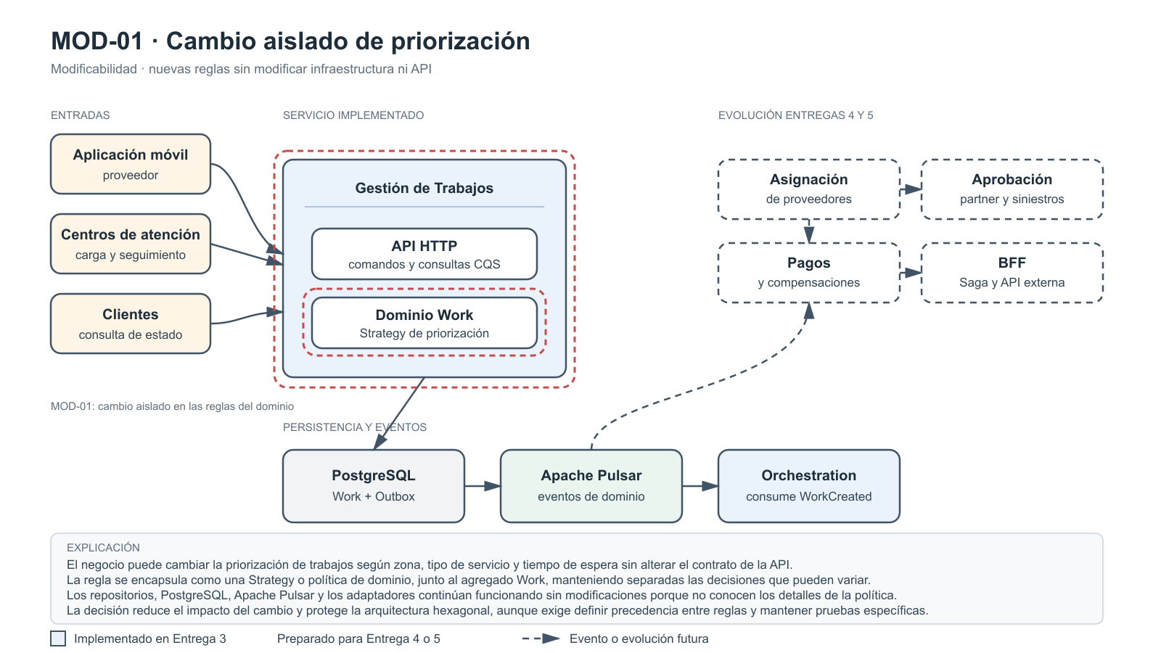
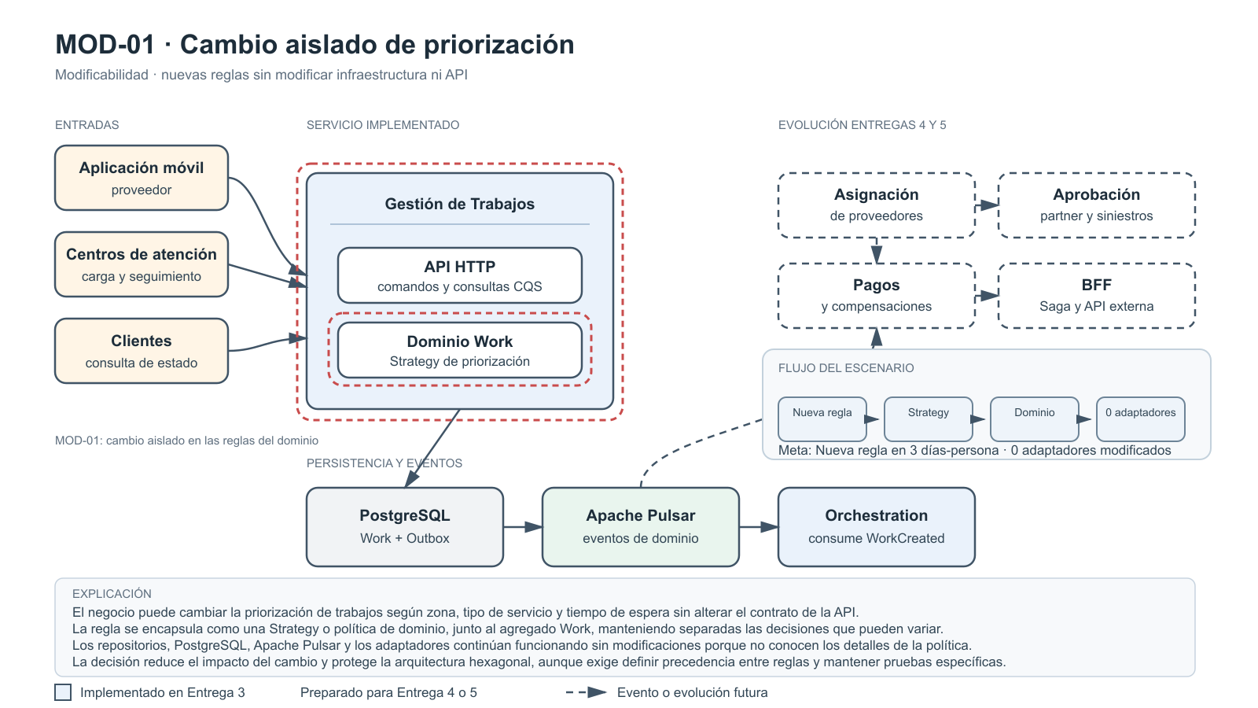

Slide 16
Atributo de calidad 3: Modificabilidad
Atributo de calidad 3: Modificabilidad
Escenario #: 8 | MOD-02 - Incorporación de canal de notificación: Si se incorpora un nuevo canal de notificación, como WhatsApp, el canal debe agregarse sin modificar el módulo que cambia el estado del trabajo ni los consumidores existentes.
Fuente | Producto y operaciones
Estímulo | Se incorpora WhatsApp como nuevo canal de notificación
Ambiente | Evolución de producción
Artefacto | Adaptador de notificaciones y contrato WorkStatusChanged
Respuesta | El nuevo canal consume el evento sin cambiar el módulo de trabajos ni consumidores actuales
Medida de la respuesta | 0 cambios en el productor y despliegue del adaptador en menos de un sprint
Decisiones Arquitecturales | Punto de sensibilidad | Tradeoff | Riesgo
Pub/Sub, eventos versionados, puerto de notificación y adaptador por canal | Compatibilidad del contrato y límites del proveedor externo | Aumenta la gobernanza de contratos y la observabilidad | Un cambio incompatible afecta varios canales; se mitiga con versionamiento y pruebas de contrato
Justificación | Un nuevo canal debe evolucionar de manera independiente del módulo que registra el estado del trabajo. Publicar un evento versionado y ofrecer un puerto de notificación permite conectar un adaptador específico para WhatsApp sin alterar productores ni consumidores existentes. Las pruebas de contrato reducen el riesgo de propagar cambios incompatibles.

Slide 17
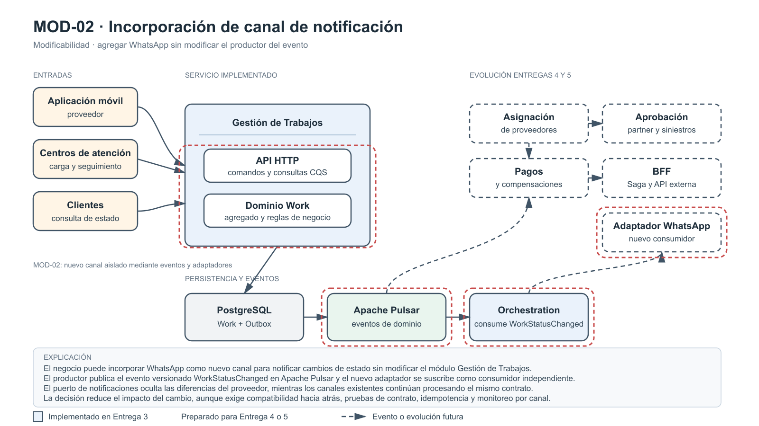
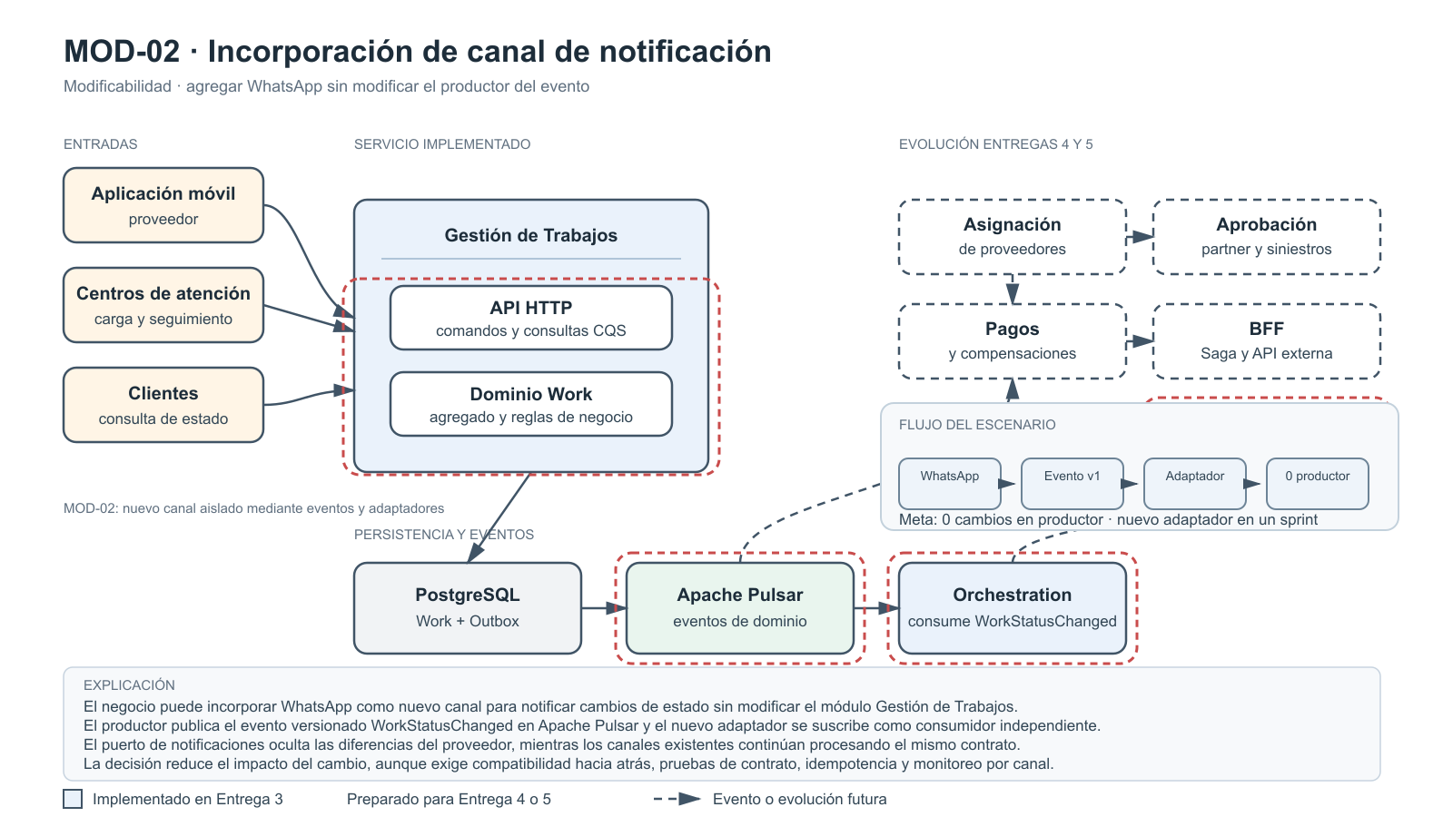

Slide 18
Atributo de calidad 3: Modificabilidad
Atributo de calidad 3: Modificabilidad
Escenario #: 9 | MOD-03 - Reemplazo del almacenamiento documental: Si la organización cambia el proveedor de almacenamiento de documentos asociados a un trabajo, debe ser posible reemplazar el adaptador sin modificar la entidad ni las reglas del dominio.
Fuente | Arquitectura e infraestructura
Estímulo | Se reemplaza el almacenamiento de documentos asociados al trabajo
Ambiente | Desarrollo y migración
Artefacto | Puerto de documentos y adaptador de almacenamiento
Respuesta | Se cambia el adaptador y se migran documentos sin modificar la entidad Work ni sus reglas
Medida de la respuesta | 0 cambios en la capa de dominio y migración verificable por checksum
Decisiones Arquitecturales | Punto de sensibilidad | Tradeoff | Riesgo
Inversión de dependencias, puerto de almacenamiento y adaptadores intercambiables | Contrato del puerto, compatibilidad de metadatos y estrategia de migración | La abstracción agrega código y puede ocultar diferencias entre proveedores | Pérdida o corrupción durante migración; se mitiga con checksum, doble lectura y rollback
Justificación | La entidad Work y sus reglas representan el negocio, mientras que el proveedor de almacenamiento es una decisión externa. La inversión de dependencias deja un puerto estable en el núcleo y mueve cada proveedor a un adaptador intercambiable. La migración con checksum, doble lectura y rollback protege los documentos sin contaminar el dominio con detalles de infraestructura.

Slide 19
